Slide 1


Zaměření a změny CLLD pro nové období
Hana Horňáková
národní síŤ Místních akčních skupin čr
Roadshow irop 2021-27
2.9.2021, Brno

Slide 2
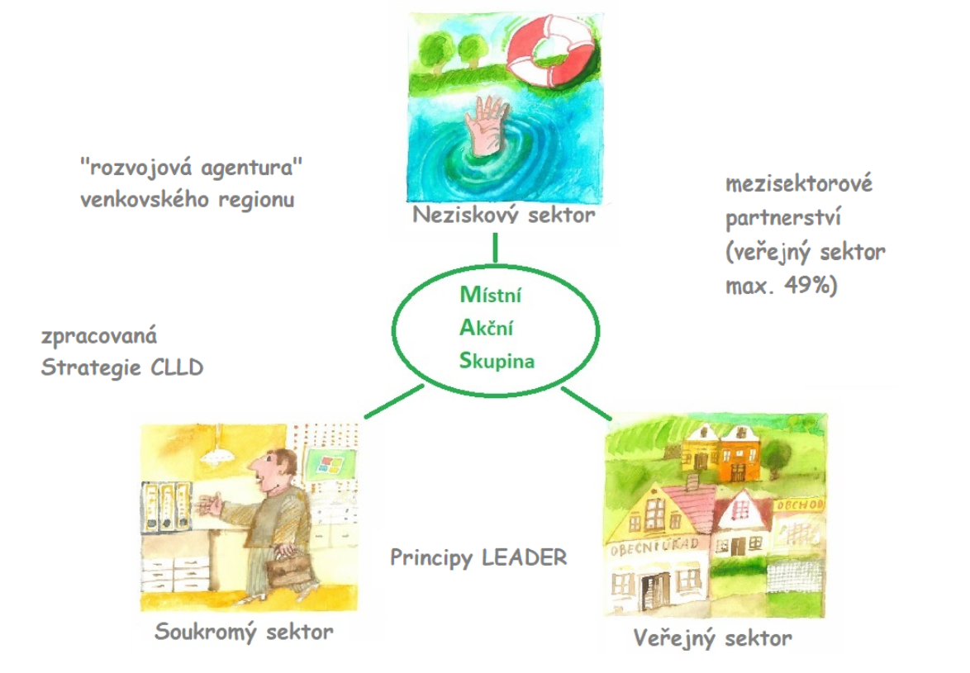
LAG = MAS = MÍSTNÍ AKČNÍ SKUPINA
(nebo skupina pro místní akce?)
Notes:
Povinné orgány MAS nejvyšší orgán - Valná hromada/shromáždění/Plénum; rozhodovací orgán - Výbor partnerství/Programový výbor/Správní rada; výběrový orgán- Výběrová komise; kontrolní orgán- Kontrolní/revizní/dozorčí komise/výbor; kancelář MAS - Manažer MAS

Slide 3
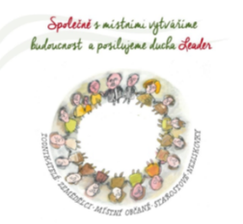
LEADER v ČR
„Propojení aktivit rozvíjejících venkovskou ekonomiku"
metoda LEADER je založena na principu zdola-nahoru
je v EU používána již od roku 1991, v ČR pak od roku 2004
veškeré náměty a projekty by měly vycházet z myšlenek a podnětů místních venkovských subjektů a občanů, tedy zdola, nikoliv direktivně řízeny krajskou, státní nebo evropskou politickou mocí shora
Notes:
Metoda leader vznikla ve Francii, jako nástroj, který měl vyřešit vylidňování venkovských oblastí. Místní vláda dala do území určitý „badžet“ a území si samo rozhodlo na co ho použije. Nejprve byla tato metoda pouze iniciativou EU.

Slide 4
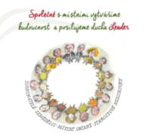
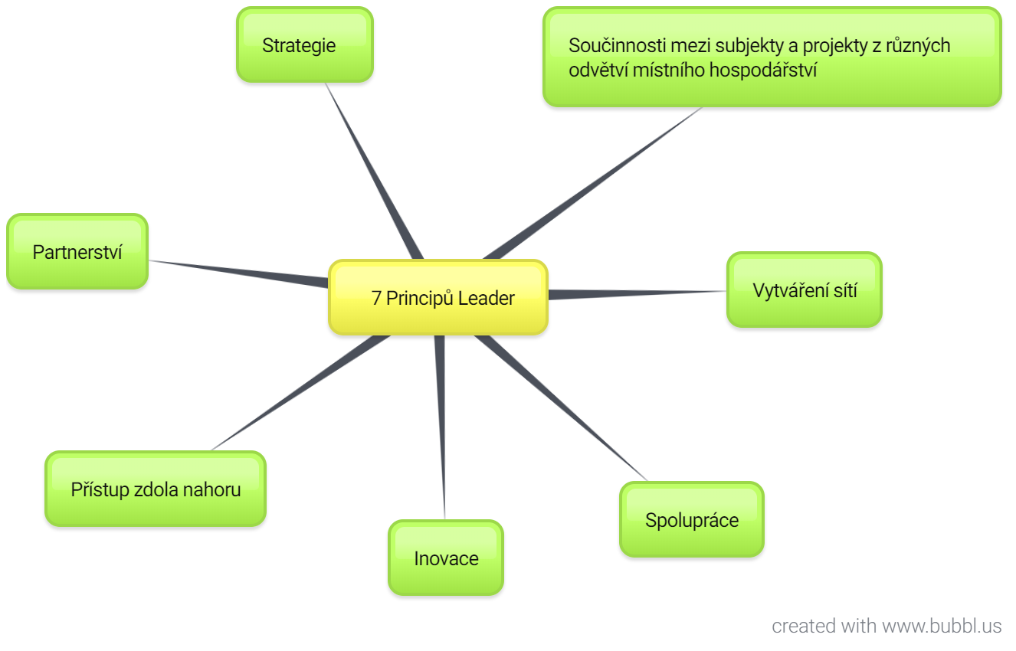
7 principů metody LEADER
Notes:
místní rozvojová strategie = Strategie CLLD, partnerství veřejného a soukromého, (neziskového a podnikatelského) sektoru = místní akční skupina (MAS), přístup zdola nahoru = rozhodování na nejnižší možné úrovni, víceodvětvové navrhování a provádění = průřezovost a integrovanost, inovační přístup, národní a mezinárodní spolupráce, síťování

Slide 5
CLLD
- CLLD = community-led local development,
tj. komunitně vedený místní rozvoj
- funguje na principech metody LEADER,
- původně pouze v Programu rozvoje venkova,
od roku 2014 rozšířen do dalších 3 OP
jako jeden ze 3 integrovaných nástrojů (IN)
pod názvem CLLD (další jsou ITI a IPRÚ)
Notes:
Přístup k rozvoji ve venkovských oblastech

Slide 6

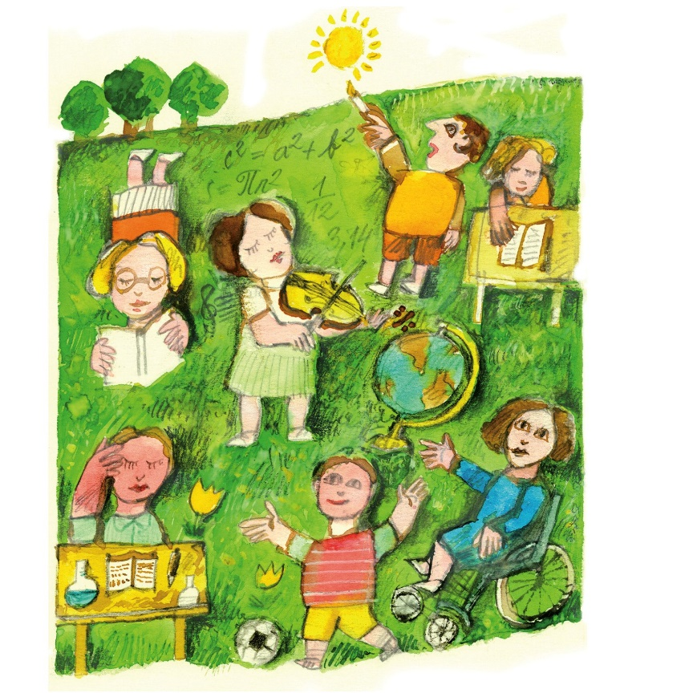
Rozvoj nebo růst?

Slide 7

Kvantitativní růst x kvalitativní rozvoj
- RŮST - zvyšování počtu, snižování negativních dopadů, tvrdé investiční projekty, projekty, které vedou k odstraňování starých zátěží, starých problémů, zděděných nedostatků
- ROZVOJ - zvyšování kvality využití veřejného prostoru, využití lidského potenciálu, zvyšování kvality pospolitosti, posilování osobních vztahů, vzájemné důvěry – měkké projekty
Radim Perlín
Výzkumné centrum RURAL
Přírodovědecká fakulta UK

Slide 8
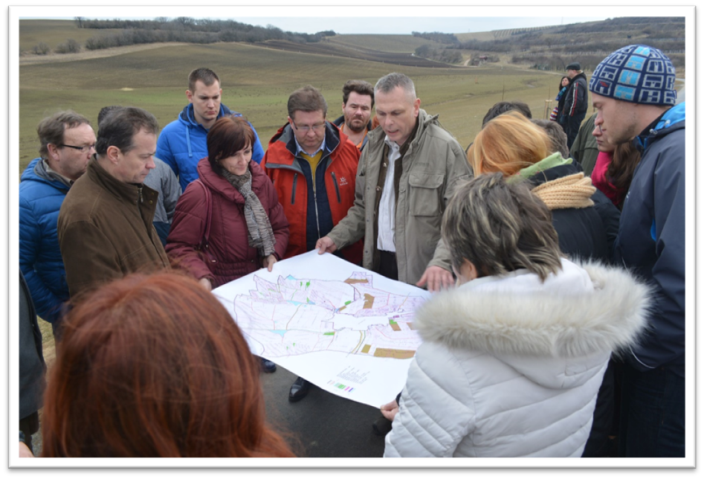
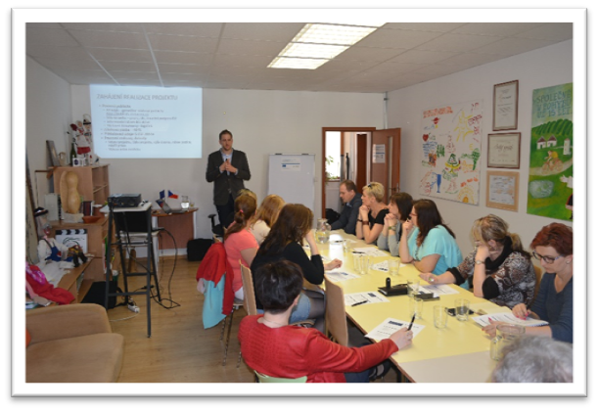
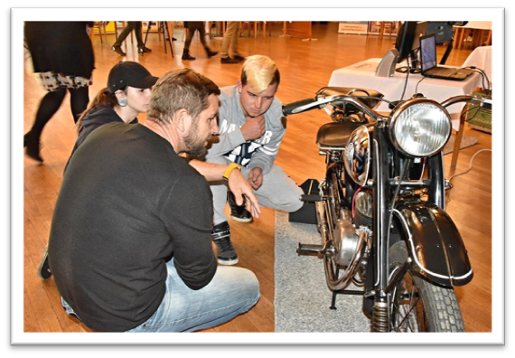
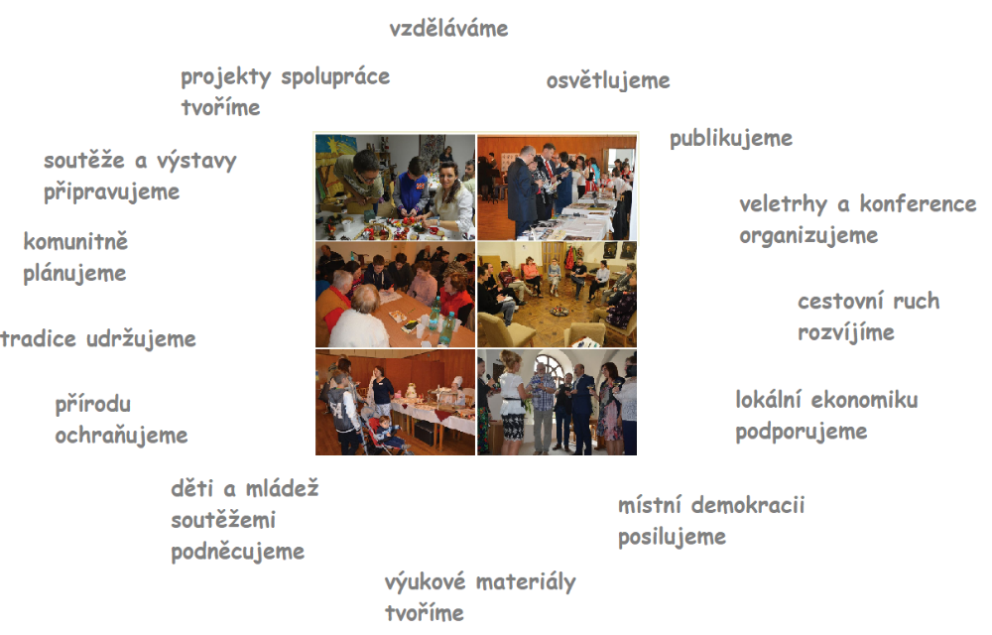
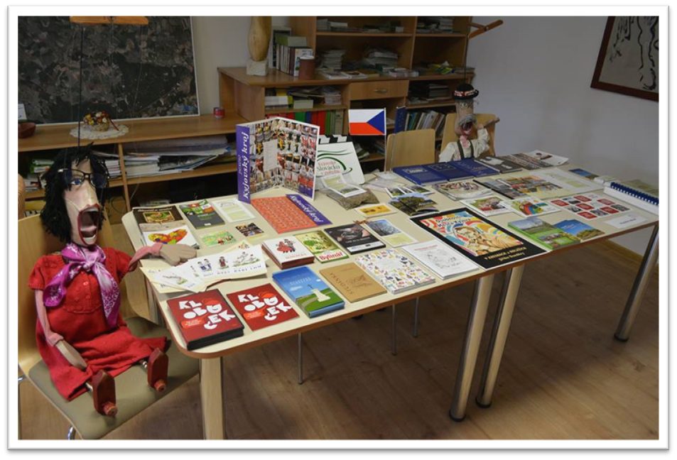
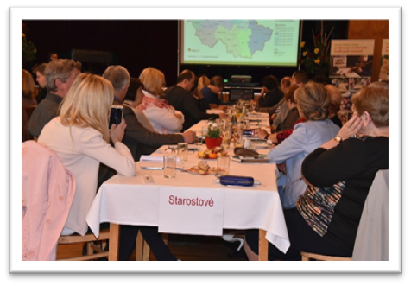
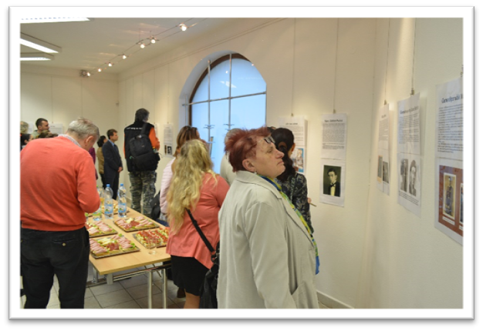
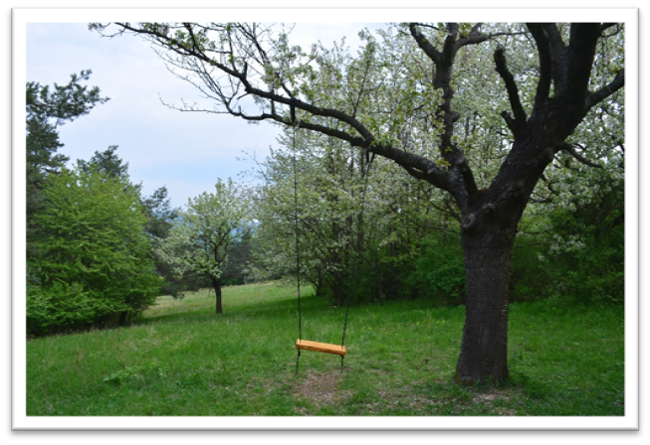
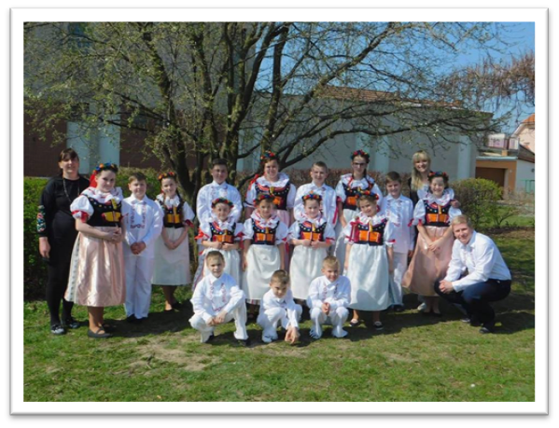

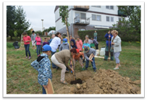
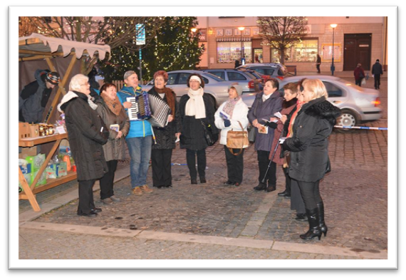
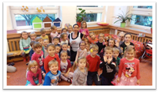

Co dělají MASky pro rozvoj? aneb animační aktivity MAS

Slide 9
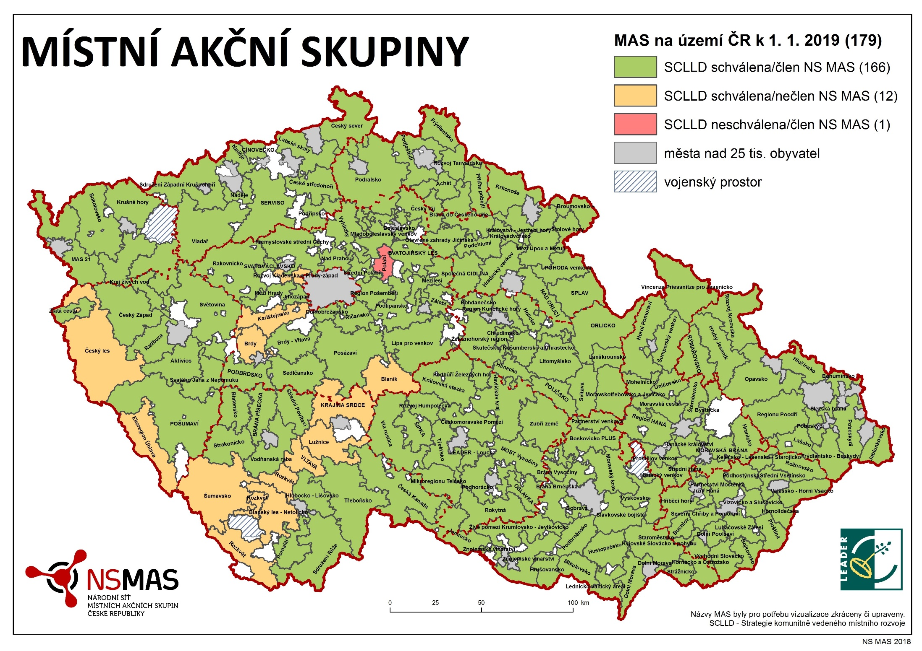

Slide 10
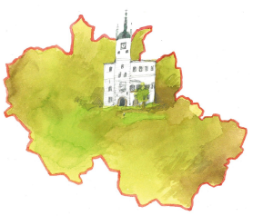
Jak to funguje?
MAS na základě širokého veřejného projednávání zpracuje Strategii CLLD, kterou následně schválí
její orgány.
ŘO posoudí kvalitu zpracování Strategie CLLD
a rozhodnou o přidělení finanční alokace.
MAS vyhlašuje Výzvy MAS k předkládání
Žádostí o podporu, které následně vyhodnocuje.
MAS vybírá projekty k podpoře a předává je na
ŘO k další administraci.

Slide 11
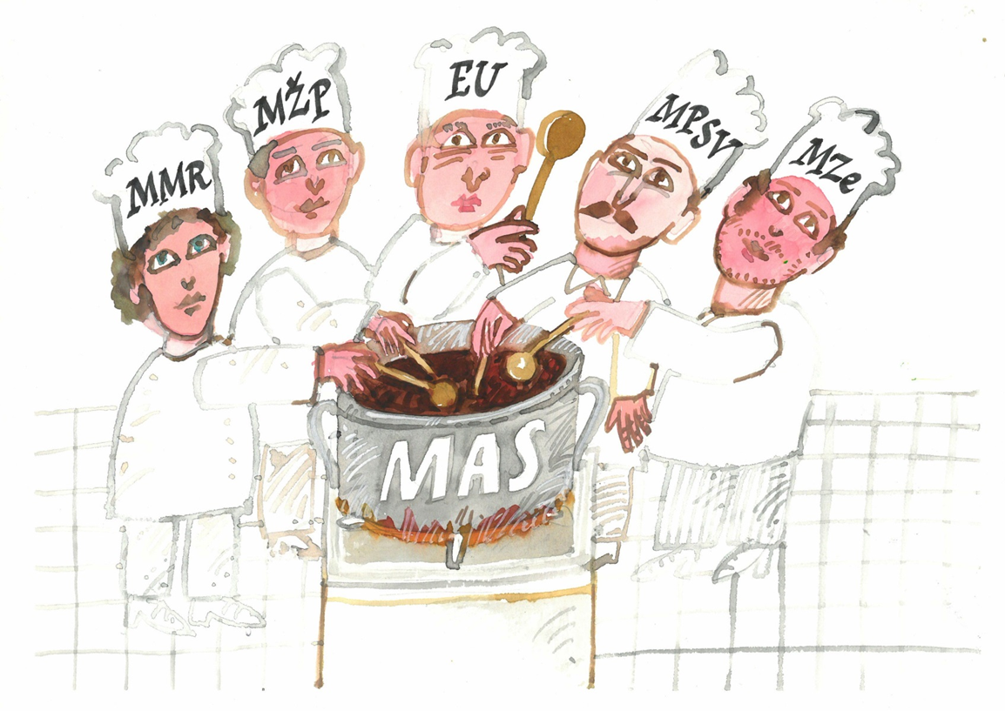
Když se vaří Strategie CLLD

Slide 12
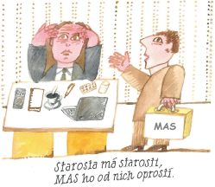
konzultační podpora MAS
bezplatné konzultace s pracovníky MAS
  projektový záměr / nápad
  příprava žádosti o podporu a příloh
  výběrové řízení
  změny v projektu
  příprava Zpráv o realizaci (ZoR) a Žádostí o platbu (ŽoP)
  kontroly projektu (CRR, MMR, FÚ, …)
informační semináře
  pro žadatele
  pro příjemce

Slide 13
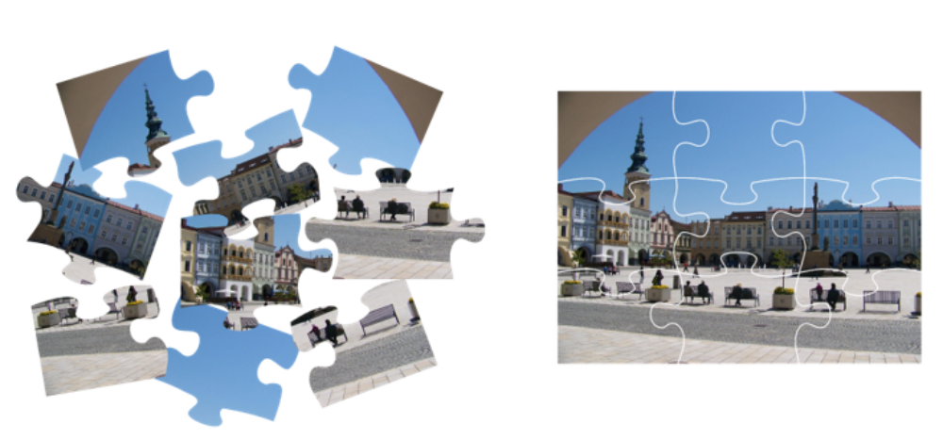
konzultační podpora MAS

Slide 14
CLLD v IROP podrobněji
Notes:
Tento oddíl slouží spíš jako podklad (zdroj informací) pro prezentujícího – doporučujeme celý oddíl tedy z finální prezentace vyjmout. Míra detailu je na „roadshow“ až příliš podrobná a hodí se spíš na prezentaci vůči MAS.

Slide 15
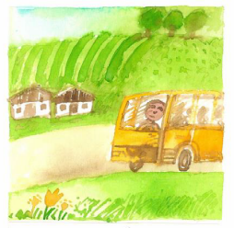
CLLD v IROP 2021-27 a DOPRAVA
Bezpečnost v dopravě
  výstavba, modernizace a rekonstrukce komunikací pro pěší
  v trase nebo v křížení pozemní komunikace
  zvyšování bezpečnosti pěší a automobilové dopravy
  stavebními úpravami a instalací prvků zklidňujících dopravu
  rekonstrukce místních komunikací jako doplňková aktivita
Infrastruktura pro cyklistickou dopravu
  výstavba, modernizace a rekonstrukce vyhrazených komunikací pro cyklisty sloužících k dopravě do zaměstnání, škol a za službami, nebo napojující se na stávající cyklostezky, včetně doprovodné infrastruktury
  realizace doprovodné cyklistické infrastruktury při vyhrazených komunikacích pro cyklisty s vysokou intenzitou dopravy
- terminály > IP a ITI, příp. CLLD - veřejná prostranství
- nízkoemisní vozidla, telematika > IP a ITI
Notes:
Podtržené zelené aktivity = nové pro CLLD.
Škrtnuté červené aktivity – jsou ve stávajícím CLLD, ale nově již v CLLD nebudou.
Chceme ještě změnit: výklad pojmů „s vysokou intenzitou dopravy“ a „v nehodových lokalitách“.

Slide 16
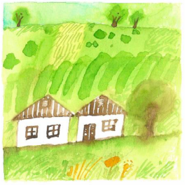
CLLD v IROP 2021-27 a VEŘEJNÁ PROSTRANSTVÍ
Revitalizace veřejných prostranství
  realizace zelené infrastruktury a souvisejících opatření nezbytných
  pro její rozvoj a pro zlepšení kvality veřejných prostranství
    (např. povrchy a podloží veřejných prostranství umožňující
    lepší zasakování srážkové vody, retenční a akumulační nádrže,
    prokořeňovací buňky stromů, výsadba vegetace, průlehy,
    vodní prvky, vodní plochy, městský mobiliář, herní prvky,
    dětská a workoutová hřiště, veřejné osvětlení, veřejné toalety)
  revitalizace nevyužívaných ploch, kde budou budována
  veřejná prostranství a zelená infrastruktura
  žadatel obec, zeleň do cca 30%
  sídelní zeleň > CLLD v OPŽP
Notes:
Podtržené zelené aktivity = nové pro CLLD.
Škrtnuté červené aktivity – jsou ve stávajícím CLLD, ale nově již v CLLD nebudou.

Slide 17

CLLD v IROP 2021-27 a IZS
Podpora jednotek sboru dobrovolných hasičů kategorie II, III a V
  výstavba a rekonstrukce požárních zbrojnic, pořízení požární techniky, vybudování a revitalizace umělých zdrojů požární vody v obcích
    konečný výčet způsobilého vybavení daný GŘ HZS ČR
    zatím bez výčtu podporovaných regionů
    spolková činnost SDH > CLLD v SZP (PRV)
Notes:
Podtržené zelené aktivity = nové pro CLLD.
Škrtnuté červené aktivity – jsou ve stávajícím CLLD, ale nově již v CLLD nebudou.
Chceme zajistit, aby nebyl výčet podporovaných regionů (tzv. mapička).

Slide 18

CLLD v IROP 2021-27 a VZDĚLÁVÁNÍ – 1 ze 3
Rekonstrukce infrastruktury MŠ
a zařízení péče o děti typu dětské skupiny
  navýšení kapacit a úpravy související se snižováním
  počtu dětí ve třídě
  zvyšování kvality podmínek v MŠ pro poskytování vzdělávání,
  včetně vzdělávání dětí se speciálními vzdělávacími potřebami,
  s ohledem na zajištění hygienických požadavků v MŠ,
  kde jsou nedostatky identifikovány krajskou hygienickou stanicí
  vznik nových zařízení péče o děti typu dětské skupiny
  zůstává podmínka souladu s MAP
Notes:
Podtržené zelené aktivity = nové pro CLLD.
Škrtnuté červené aktivity – jsou ve stávajícím CLLD, ale nově již v CLLD nebudou.
Chceme ještě změnit, aby bylo možné kompletní zázemí MŠ.

Slide 19

CLLD v IROP 2021-27 a VZDĚLÁVÁNÍ – 2 ze 3
Infrastruktura ZŠ ve vazbě na odborné učebny
a rekonstrukce učeben neúplných škol
  podpora vybudování a vybavení odborných učeben ZŠ
  ve vazbě na přírodní vědy, polytechnické vzdělávání,
  cizí jazyky, práci s digitálními technologiemi
  budování vnitřní konektivity škol
  vybudování zázemí pro školní poradenské pracoviště a pro práci
  s žáky se speciálními vzdělávacími potřebami (např. klidové zóny, reedukační učebny)
  budování zázemí pro pedagogické i nepedagogické pracovníky škol vedoucí k vyšší kvalitě vzdělávání ve školách (např. kabinety)
Notes:
Podtržené zelené aktivity = nové pro CLLD.
Škrtnuté červené aktivity – jsou ve stávajícím CLLD, ale nově již v CLLD nebudou.
Chceme ještě změnit – doprovodná infrastruktura (sociální zařízení, šatny, chodby) nikoliv pouze jako doprovodná aktivita a to promítnout i do názvu celé aktivity.

Slide 20
CLLD v IROP 2021-27 a VZDĚLÁVÁNÍ – 3 ze 3
  vytvoření vnitřního i venkovního zázemí pro komunitní aktivity
  při ZŠ vedoucí k sociální inkluzi (např. veřejně přístupné prostory
  pro sportovní aktivity, knihovny, společenské místnosti), které by
  po vyučování sloužilo jako centrum vzdělanosti a komunitních aktivit
    veřejně přístupná školní hřiště, tělocvičny, auly, … = možnost
    podpory tzv. komunitní školy
  rekonstrukce učeben neúplných škol
    kmenové učebny venkovských malotřídek
  doprovodná infrastruktura zázemí školy jako doplňková aktivita
  zůstává podmínka souladu s MAP
  školní kuchyně a jídelny > CLLD v SZP (PRV)
- SŠ > IP / RAPy
- zájmové, neformální a celoživotní vzdělávání > CLLD v SZP (PRV)
Notes:
Podtržené zelené aktivity = nové pro CLLD.
Škrtnuté červené aktivity – jsou ve stávajícím CLLD, ale nově již v CLLD nebudou.
Chceme ještě změnit – doprovodná infrastruktura (sociální zařízení, šatny, chodby) nikoliv pouze jako doprovodná aktivita a to promítnout i do názvu celé aktivity.

Slide 21
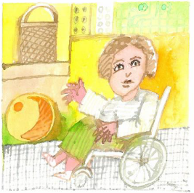
CLLD v IROP 2021-27 a SOCIÁLNÍ OBLAST
Infrastruktura pro sociální služby
  infrastruktura sociálních služeb poskytovaných podle zákona
  o sociálních službách
- komunitní centra > CLLD v SZP (PRV), v IROP nebudou vůbec
- sociální bydlení > IP
- psychiatrie > nebude v IROP podporováno
- sociální podnikání > nebude v IROP podporováno
Notes:
Podtržené zelené aktivity = nové pro CLLD.
Škrtnuté červené aktivity – jsou ve stávajícím CLLD, ale nově již v CLLD nebudou.

Slide 22
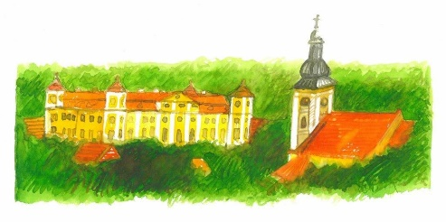
CLLD v IROP 2021-27 a KULTURA
Revitalizace národních kulturních památek a UNESCO
  revitalizace památek, expozice, depozitáře, technické zázemí,
  návštěvnická centra, edukační centra, restaurování, vybavení pro konzervaci a restaurování, evidence a dokumentace sbírkových fondů, parky u památek, parkoviště u památek
Revitalizace a vybavení krajských městských a obecních muzeí
  revitalizace muzeí, expozice, depozitáře, technické zázemí,
  návštěvnická centra, edukační centra, restaurování, vybavení pro konzervaci a restaurování, evidence a dokumentace sbírkových fondů
Rekonstrukce a vybavení krajských obecních profesionálních knihoven
  rekonstrukce knihoven, návštěvnické a technické zázemí, zařízení
  pro digitalizaci a aplikační software, technické vybavení knihoven
    neprofesionální obecní knihovny > CLLD v SZP (PRV)
Notes:
Podtržené zelené aktivity = nové pro CLLD.
Škrtnuté červené aktivity – jsou ve stávajícím CLLD, ale nově již v CLLD nebudou.

Slide 23
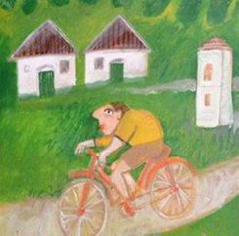
CLLD v IROP 2021-27 a CESTOVNÍ RUCH
Veřejná infrastruktura udržitelného cestovního ruchu
  budování a revitalizace doprovodné infrastruktury cestovního ruchu
  (např. odpočívadla, parkoviště, sociální zařízení)
  budování a revitalizace sítě značení páteřních, regionálních
  a lokálních turistických tras
  propojená a otevřená řešení návštěvnického provozu
  a navigačních systémů měst a obcí
  rekonstrukce stávajících a budování nových
  turistických informačních center
ÚPD > nebude v IROP podporováno
Notes:
Podtržené zelené aktivity = nové pro CLLD.
Škrtnuté červené aktivity – jsou ve stávajícím CLLD, ale nově již v CLLD nebudou.
Chceme ještě vyjasnit rozhraní se SZP (PRV) – např. naučné stezky.

Slide 24
Zapojte se do své MASky!

Slide 25
Zapojte se do své MASky!
Na www.mistniakcniskupiny.cz v sekci O NÁS /
KDE NÁS NAJDETE si dle mapy najděte
příslušnou MAS a zobrazte si její kontakty!
Na stránkách Vaší MASky se informujte
o její činnosti, případně si domluvte osobní
schůzku s jejím manažerem/manažerkou.
  - Konzultace jsou bezplatné!
  - Informujte MAS včas o svých projektových záměrech!
V případě zájmu se můžete stát
členem/partnerem vaší MAS.
- Pro podávání Žádostí o podporu není členství podmínkou!

Slide 26



















19 pestrých MAS v JMK
Notes:
Prosím, doplňte výčet MAS v kraji nebo mapku. Ideálně také odkaz na web s rozcestníkem na jednotlivé MAS – pokud nemáte na krajské úrovni, pak www.nsmascr.cz.

Slide 27
AKTUÁLNÍ STAV PŘÍPRAV
CLLD NA ÚROVNI MAS
Standardizace MAS – cca 1. pol. 2020
  potvrzení územní působnosti MAS – souhlasy obcí
tvorba / aktualizace Strategie CLLD MAS
pro období 2021-27 – cca 2. pol. 2020
  koncepční část – doporučený rozsah 22 stran A4
  možnost zapojení veřejnosti, finální schválení orgány MAS
zpracování Akčního plánu / Programových rámců pro jednotlivé operační programy – 2020/2021
  rozdílné harmonogramy pro jednotlivé OP
  v případě PRV/SZP předpokládáme zdržení o 1 rok
Notes:
Souhlas obce vydává starosta, doporučuje se projednání na úrovni Zastupitelstva nebo Rady obce, ale není povinné. Souhlas obce se vydává potvrzení formuláře dle připravovaného Metodického stanoviska č. 12 MPIN, příloha č 22 – text: „Souhlas obcí se zařazením území obcí do území působnosti MAS [název MAS], Níže uvedené obce v území působnosti MAS [název MAS] schválily zařazení území obcí do území působnosti MAS [název MAS] na programové období 2021–2027.“ Souhlas je možné udělit pouze 1 MAS a platí na celé období.
Při přesunu obcí mezi MAS mezi obdobími nesmí případnou nově vzniklou mezeru tvořit více než jedna obec.

Slide 28
MAS a CLLD v našem kraji
Notes:
Tento oddíl si upraví každý prezentující dle svého. Dále uvedená osnova je spíš návrh. Hlavním požadavkem (povinnou součástí) je základní přehled MAS v kraji – výčtem nebo mapkou, plus odkaz kde dohledat více info. Ideální je také prezentace přínosu MAS/CLLD na konkrétním příkladě – buď Vaší MAS, nebo některé MAS v kraji – nejlépe příklady projektů realizovaných z IROP v tomto období.

Slide 29

činnosti MAS JMK
Program spolupráce Milion stromů pro Jižní Moravu
Projekt přeshraniční spolupráce – Klimagreen
Spolupráce s RRA – katalog inovací pro MAS
GAREP – katalog animačních aktivit MAP
Mendlova univerzita – agrolesnictví, setkávání MAS
CSP pozemkové úpravy , propagace projektů PRV,
krajové a mezikrajové setkávání MAS
Notes:
Hlavním výstupem projektu na území Jihomoravského kraje bude realizace 54 seminářů a následně komunitní modelové výsadby 1000 ovocných stromů do školních a obecních sadů, 750 ovocných i neovocných stromů do zelených pásů podél cest a 750 stromů a keřů do mezí v zemědělské krajině. Jihomoravský kraj · Jihočeský kraj · Krajské sdružení Národní sítě Místních akčních skupin ČR Jihomoravského kraje · Krajské sdružení NS MAS ČR Jihočeského kraje · Dobrovolný svazek obcí Mikroregionu Horňácko · Přírodní zahrada z.s. Program spolupráce „Milión stromů“ iniciovaný jihomoravskou sítí Místních akčních skupin ČR má za cíl obnovu výsadeb v erozí a suchem postižené krajině s podporou dotačních titulů obcí, krajů, státu i unie (OPŽP).

Slide 30
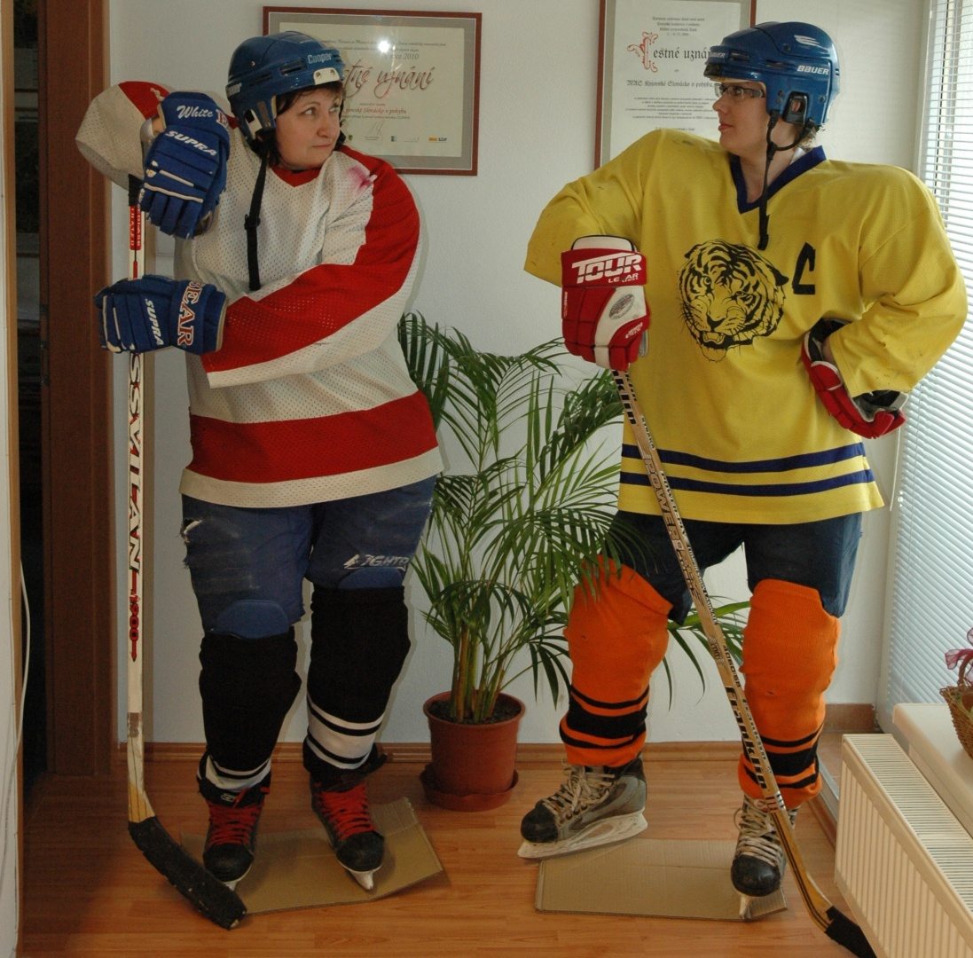
„Bruslíme tam, kde si myslíme, že bude puk.“
Wayne Gretzky

Slide 31
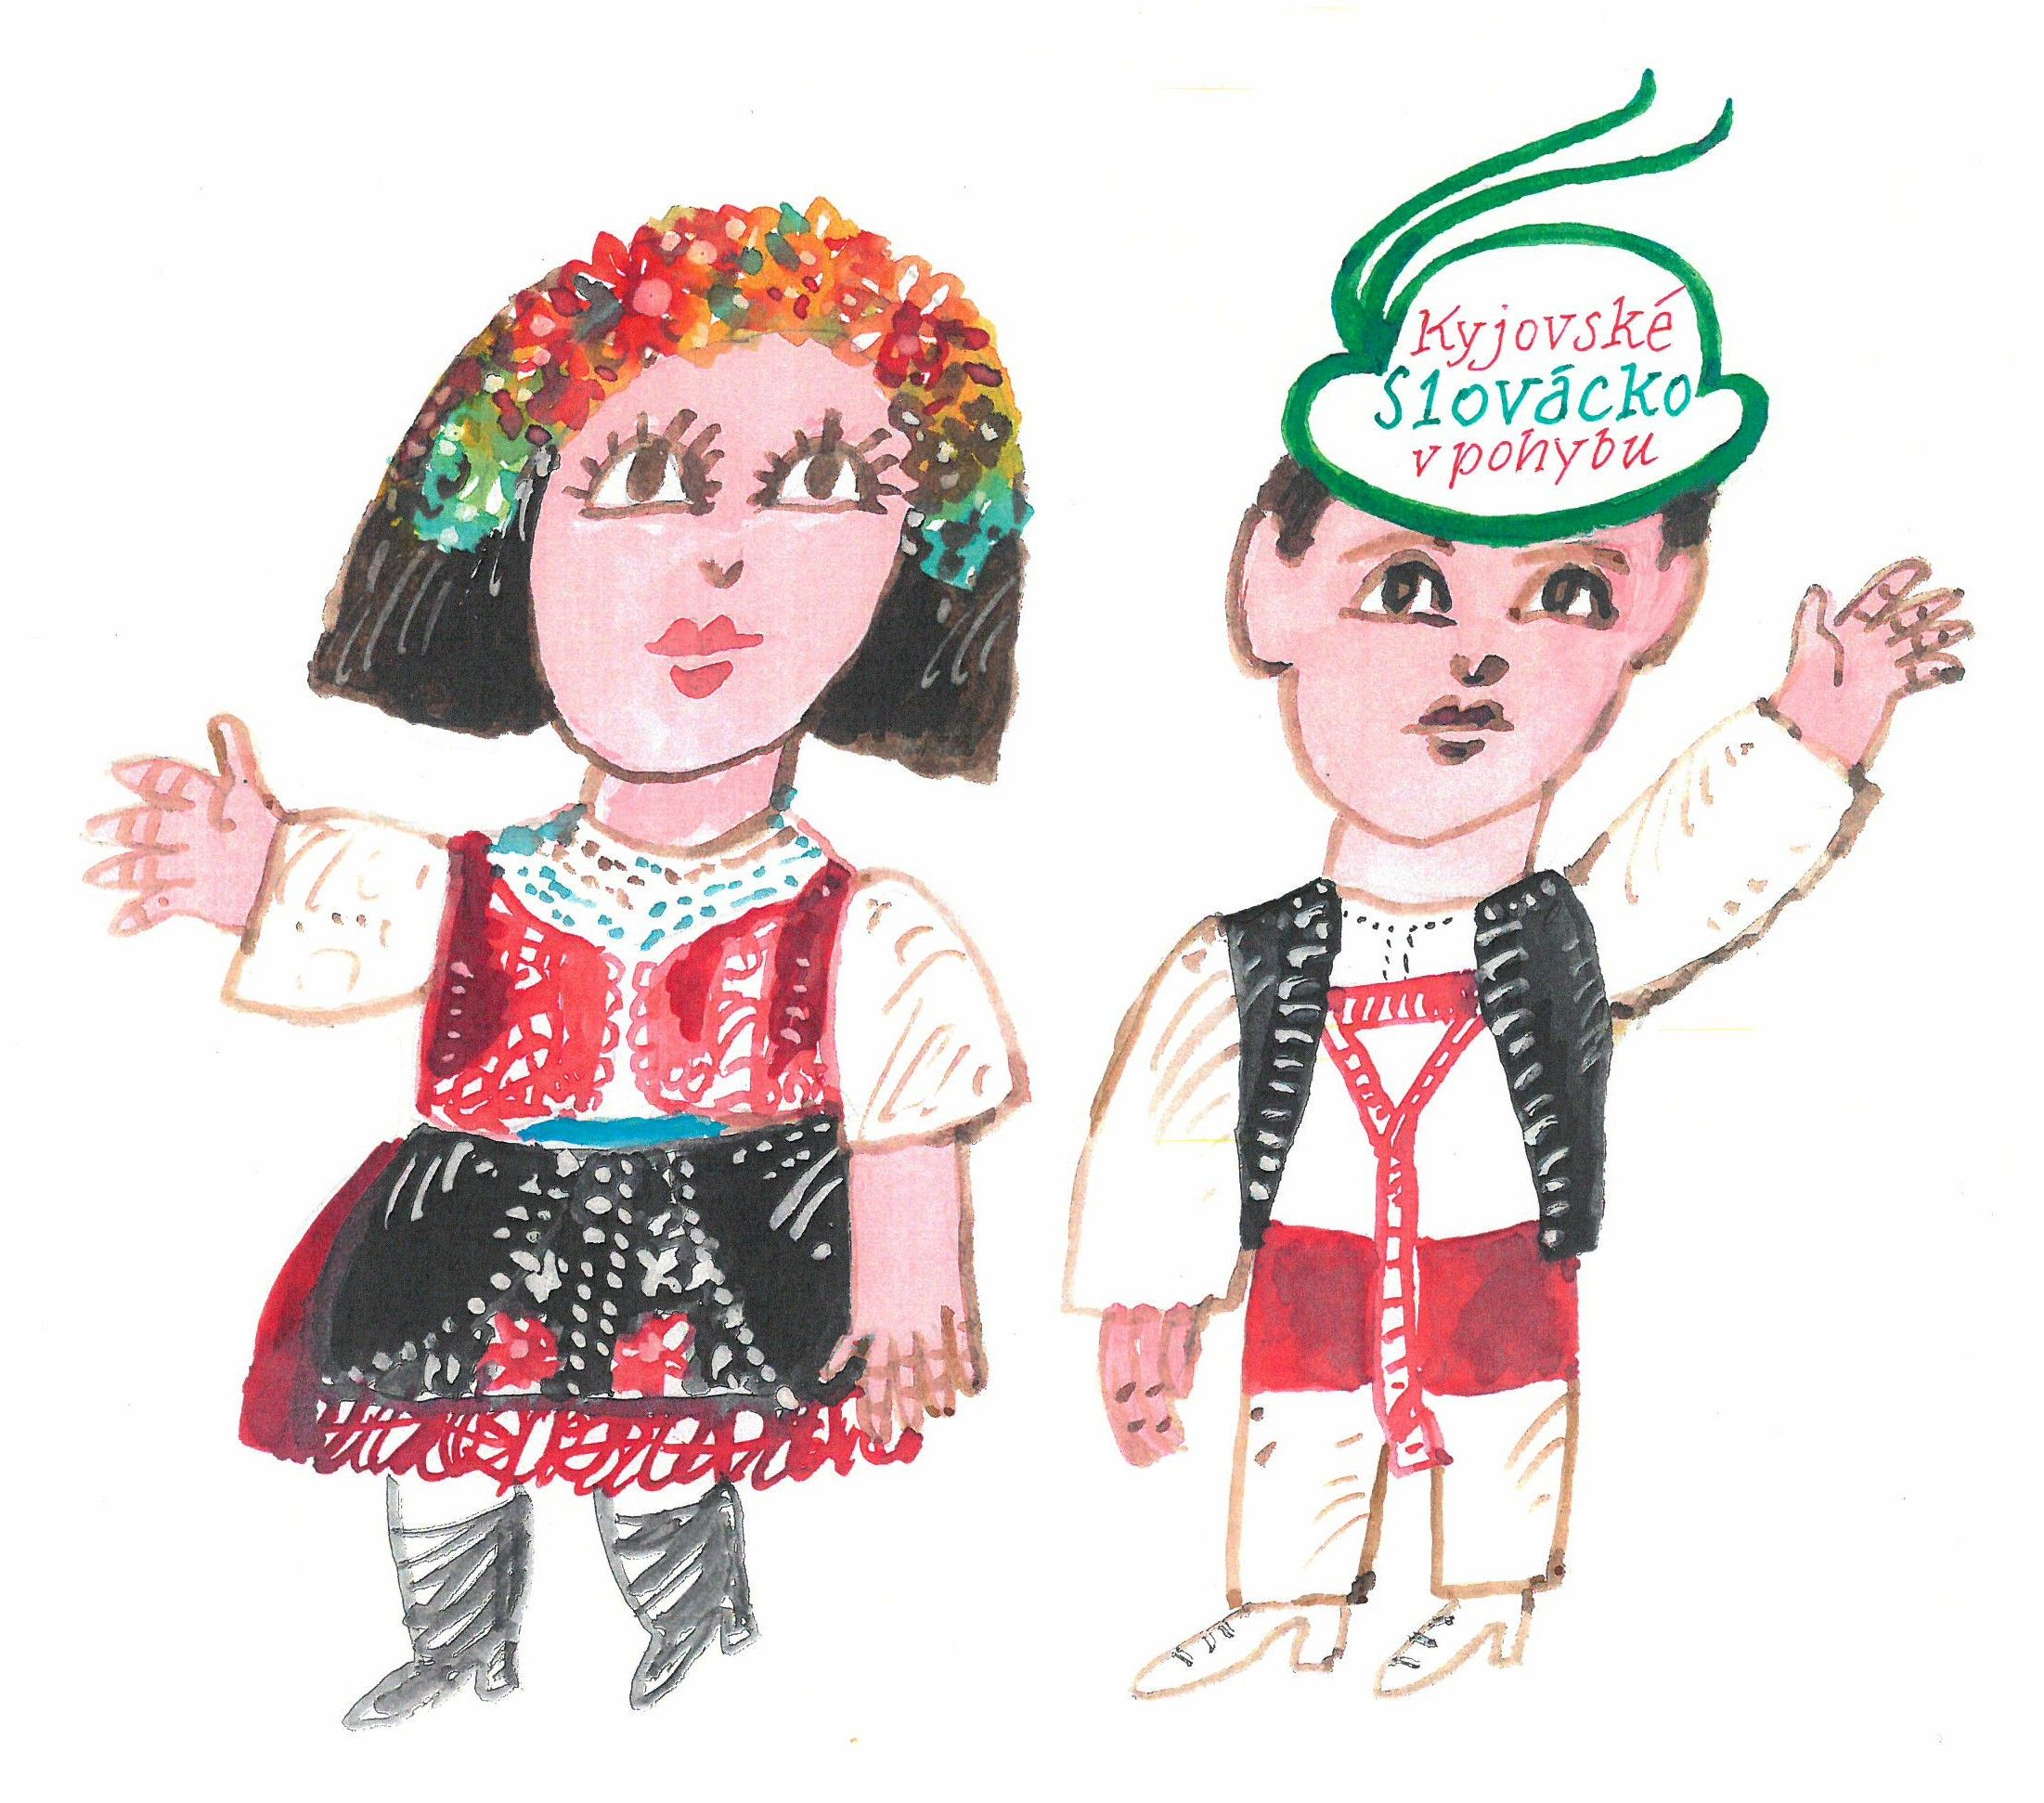
DĚKUJI ZA POZORNOST
Hana Horňáková
místopředsedkyně KS MAS ČR
e hanahornakova@kyjovske-slovacko.com
t +420 774 664 668

